Slide 1
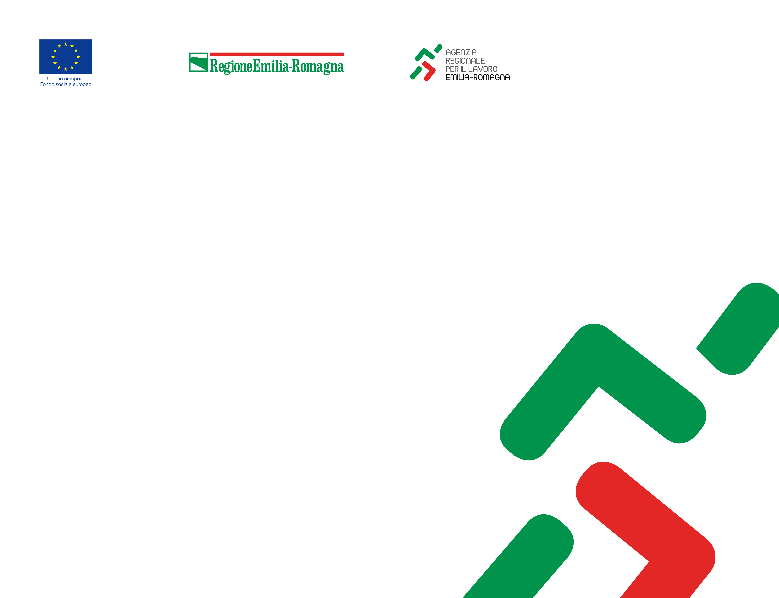

Prime evidenze sull’impatto dell’emergenza COVID-19 sul lavoro dipendente
in provincia di Ravenna
Luglio 2020

Slide 2
Il quadro occupazionale provinciale prima della crisi: anno 2019
Nell’anno 2019, l’ultimo per il quale risultano disponibili le stime ISTAT relative alle forze di lavoro a livello provinciale, in provincia di Ravenna gli occupati erano 176 mila mentre i disoccupati erano 8 mila (medie annue)
Il tasso di occupazione era pari al 70,6% mentre quello femminile si attestava al 64,5%
Il tasso di disoccupazione era pari al 4,6% riflettendo una più elevata disoccupazione per le donne (6,3%) e i giovani (19,9%)
La Rilevazione sulle forze di lavoro (RFL) non fornisce aggiornamenti trimestrali o mensili a livello provinciale: l’unica fonte in grado di restituire informazioni a cadenza infrannuale è data dalle Comunicazioni obbligatorie (CO) del Sistema informativo lavoro (SILER)
Elaborazioni su dati ISTAT, medie annue 2019

Slide 3
L’impatto della crisi: principali evidenze per il lavoro dipendente
¨ I dati delle attivazioni, trasformazioni e cessazioni dei rapporti di lavoro dipendente (e le variazioni delle posizioni dipendenti calcolate a saldo), registrati negli archivi SILER (Sistema Informativo Lavoro Emilia-Romagna) delle Comunicazioni obbligatorie (CO), consentono, se professionalmente trattati ^{(a)}, l’analisi congiunturale del mercato del lavoro dipendente con dati aggiornati e ad un elevato livello di dettaglio, settoriale e territoriale:
l’aggiornamento dei dati attualmente consentito è al 31 maggio 2020.
¨ Il «lockdown» in risposta all’epidemia di COVID-19 ha comportato una anomala caduta delle assunzioni nel mese di marzo, toccando un minimo storico ad aprile: 2.365 assunzioni (-77,0% rispetto ad aprile 2019).
¨ La sospensione dei licenziamenti (D.L. 17 marzo 2020, n. 18) e il ricorso agli ammortizzatori sociali, fino ad oggi, ha impedito la perdita di posizioni dipendenti a tempo indeterminato: per il periodo marzo-maggio 2020 le attuali stime, indicano infatti come la perdita complessiva di posizioni dipendenti, pari a 4.495 unità (calcolata come saldo destagionalizzato fra attivazioni e cessazioni), sia totalmente a carico delle posizioni a tempo determinato, nel lavoro somministrato e in apprendistato (-5.204).
¨ Nel periodo marzo-maggio 2020, in provincia di Ravenna, si sono perse ben 4.495 delle 38.061 posizioni dipendenti andate perdute nella regione presa nel suo complesso (ossia l’11,8% del totale). Tale perdita si è concentrata innanzitutto nei macrosettori agricoltura, silvicoltura e pesca (-2.290) e commercio alberghi e ristoranti (-1.230): la variazione in agricoltura è sicuramente significativa, benché la stima risenta di margini di incertezza; si rileva inoltre l’impatto sulla non secondaria componente turistica dell’economia locale (dati destagionalizzati).
¨ L’industria in senso stretto ha accusato una perdita di 423 posizioni dipendenti (dato destagionalizzato).
¨ A maggio le attivazioni dei rapporti di lavoro dipendente hanno registrato una variazione congiunturale significativamente positiva (35,8% in più rispetto al mese di aprile): nel mese di maggio le assunzioni nell’industria sono risalite al 70,3% del livello registrato a febbraio (ossia prima del «lockdown») e, similmente, le attivazioni dei rapporti di lavoro nei servizi a maggio sono ritornate al 61,6% del livello anteriore all’emergenza COVID-19, nonostante le difficoltà per la ripartenza delle attività.
.
(a) Destagionalizzazione dei dati con modello TRAMO-SEATS (software JDemetra+ 2.2.2).

Slide 4
La dinamica del lavoro dipendente nei primi cinque mesi del 2020
Attivazioni e cessazioni dei rapporti di lavoro dipendente in provincia di Ravenna
nel totale economia ^{(a)} (dati destagionalizzati, valori assoluti)
La crisi innescata dall’epidemia di COVID-19 ha comportato una caduta delle assunzioni nei mesi di marzo e aprile 2020, interessati dal «lockdown»
Simile anomalia si è registrata per le cessazioni dei rapporti di lavoro, anche per effetto della sospensione dei licenziamenti (D.L. 17 marzo 2020, n. 18)
I dati destagionalizzati indicano che, con il difficile riavvio della attività economica, si è rilevato un primo (limitato) recupero delle attivazioni dei rapporti di lavoro nel mese di maggio 2020
(a) escluse le attività svolte da famiglie e convivenze (lavoro domestico) ed escluso il lavoro intermittente
Elaborazioni su dati SILER, maggio 2020

Slide 5
Un bilancio al 31 maggio 2020 necessariamente provvisorio
Dopo un quinquennio di significativa ripresa, nei primi cinque mesi del 2020 le posizioni dipendenti registrano una severa variazione negativa, misurata dai saldi destagionalizzati fra attivazioni e cessazioni: 1.794 posizioni in meno a marzo e 1.871 ad aprile
Le assunzioni hanno infatti toccato un punto di minimo storico ad aprile: 2.365, ben il 77% in meno rispetto al mese di aprile del 2019
A maggio le attivazioni dei rapporti di lavoro dipendente hanno registrato una variazione congiunturale significativamente positiva (35,8% in più rispetto al mese di aprile), di modo che la perdita di posizioni dipendenti nel mese di riferimento si è ridotta a 830 unità (al netto dei fenomeni di stagionalità)
Elaborazioni su dati SILER, maggio 2020

Slide 6
La variazione delle posizioni dipendenti per tipologia contrattuale
Nel periodo marzo-maggio 2020, interessato dall’emergenza COVID-19, le attuali stime, suscettibili di revisione, indicano una perdita complessiva di posizioni dipendenti pari a 4.495 unità, come dato destagionalizzato
Tale perdita di posizioni dipendenti è stata totalmente a carico delle posizioni a tempo determinato, nel lavoro somministrato e in apprendistato (complessivamente -5.204)
Il lavoro a tempo indeterminato risulta al momento ancora al riparo della protezione offerta dagli ammortizzatori sociali, nonché dalla sospensione dei licenziamenti
Si rileva, in aggiunta, una perdita di 690 posizioni nel lavoro intermittente, al netto dei fenomeni di stagionalità
Elaborazioni su dati SILER, maggio 2020

Slide 7
La variazione delle posizioni dipendenti per attività economica
Nel periodo marzo-maggio 2020 la perdita complessiva di posizioni dipendenti si è concentrata innanzitutto nei macrosettori agricoltura, silvicoltura e pesca (-2.290) e commercio alberghi e ristoranti (-1.230): la perdita di posizioni dipendenti in agricoltura è sicuramente significativa, benché la stima risenta di margini di incertezza superiori alla media, a causa della destabilizzazione del «pattern» stagionale dei flussi di lavoro; si rileva inoltre l’impatto sulla non secondaria componente turistica dell’economia locale
L’industria in senso stretto ha accusato una perdita di 423 posizioni dipendenti (dato destagionalizzato), mentre non si rilevano variazioni di rilievo nelle costruzioni
Nel complesso della regione Emilia-Romagna, per le attività relative alla sezione ATECO agricoltura, silvicoltura e pesca si registra una perdita tendenziale di posizioni dipendenti pari a -2.692 unità (su base annua, al 31 maggio 2020)
Elaborazioni su dati SILER, maggio 2020

Slide 8
L’attuale recupero delle assunzioni rispetto ai livelli pre-«lockdown»
Attivazioni dei rapporti di lavoro dipendente nell’industria ^{(a)} e nei servizi ^{(b)}
in provincia di Ravenna (dati destagionalizzati, valori assoluti)
La destagionalizzazione dei dati consente la comparazione dei medesimi fra qualsiasi mese dell’anno: nel mese di maggio 2020 le attivazioni dei rapporti di lavoro nell’industria sono risalite al 70,3% del livello registrato a febbraio (ossia prima del «lockdown»)
Similmente, le attivazioni dei rapporti di lavoro nei servizi a maggio sono ritornate al 61,6% del livello anteriore all’emergenza COVID-19, nonostante le difficoltà per la ripartenza delle attività
(a) industria in senso stretto e costruzioni; (b) commercio, alberghi e ristoranti e altre attività dei servizi
Elaborazioni su dati SILER, maggio 2020

Slide 9
Il ricorso alla cassa integrazione nella provincia di Ravenna
Ore autorizzate nel 2020 (totale gennaio-maggio)
Sulla base dei dati INPS si rileva che tra gennaio e maggio 2020 sono 9.540.398 le ore autorizzate di cassa integrazione (CIG) per il sostegno al reddito dei lavoratori e delle lavoratrici delle imprese della provincia di Ravenna.
Ben il 96% del totale di ore autorizzate di CIG si concentra nei mesi di aprile e maggio.
La straordinarietà del volume di ore autorizzate di CIG nei primi 5 mesi del 2020 si evince dal confronto temporale con i dati annuali precedenti.
Elaborazioni su dati INPS, maggio 2020

Slide 10
Il ricorso alla cassa integrazione nella provincia di Ravenna
Ore autorizzate per settore di attività economica
A livello settoriale sono 5,3 milioni le ore autorizzate nell’ambito dell’industria in senso stretto (pari al 56% del totale), 3 milioni circa nel terziario (31,6%) mentre le costruzioni concentrano 1,1 milioni di ore (11,7%).
La distribuzione tra interventi ordinari con causale COVID-19, straordinari e in deroga è strettamente connessa alle caratteristiche del singolo istituto. Così, ad esempio, per quanto riguarda la CIG ordinaria, l’industria in senso stretto accentra il 78,5% delle ore autorizzate. Nel caso della deroga, invece, i servizi rappresentano quasi la totalità del monte ore autorizzato (97%).
Nella CIG in deroga, i settori più rappresentati sono il commercio all’ingrosso e al dettaglio (36,9%), seguito dalle attività degli alberghi e ristoranti (25,1%) e dalle attività immobiliari, noleggio, informatica, ricerca, servizi alle imprese (14,2%).
Elaborazioni su dati INPS, maggio 2020

